Slide 1


클라우드 컴퓨팅 클사모 - 기타클라우드성공사례

Slide 2
클라우드 컴퓨팅
진행 상황 발표
공과대학 응용컴퓨터공학과 32160462 김도영
공과대학 응용컴퓨터공학과 32160462 김도영
공과대학 응용컴퓨터공학과 32160462 김도영
공과대학 응용컴퓨터공학과 32160462 김도영

Slide 3

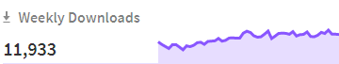
서버사이드 서비스 - Heroku / Netlify
한줄의 명령어로
서버를 베포, 모니터링 및 확장이
가능한 Paas
주간 다운로드수 평균
1만2천

Slide 4
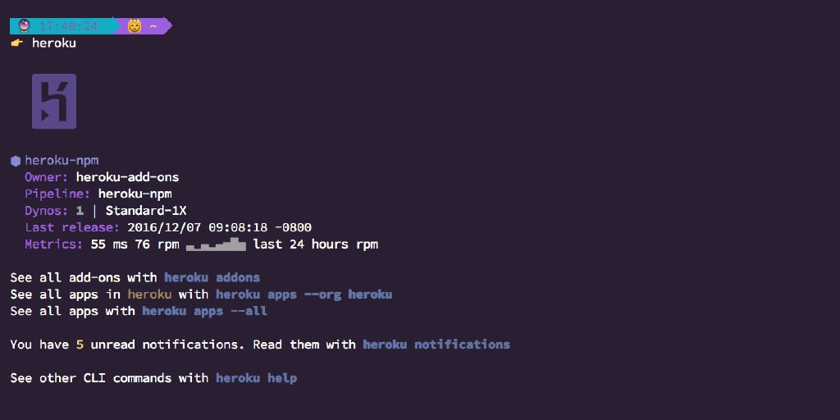
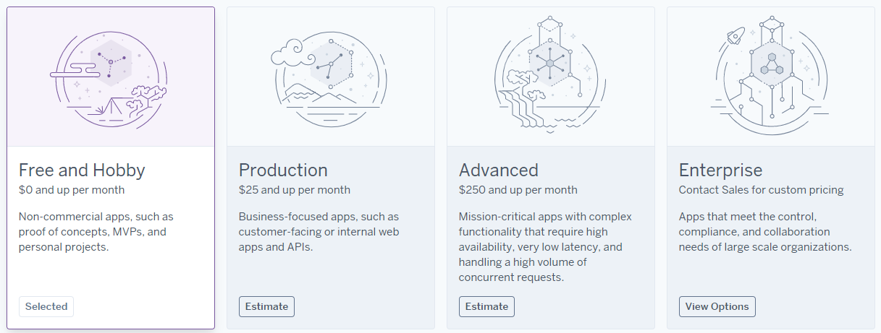

서버사이드 서비스 - Heroku / Netlify
Heroku CLI 제공
유연한 Pricing
HTTPS / Domain 제공

Slide 5

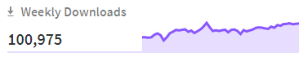
서버사이드 서비스 - Heroku / Netlify
쉬운 업로드기능으로
웹서버를 구축할 수 있는
Paas
주간 다운로드수 평균
1만

Slide 6
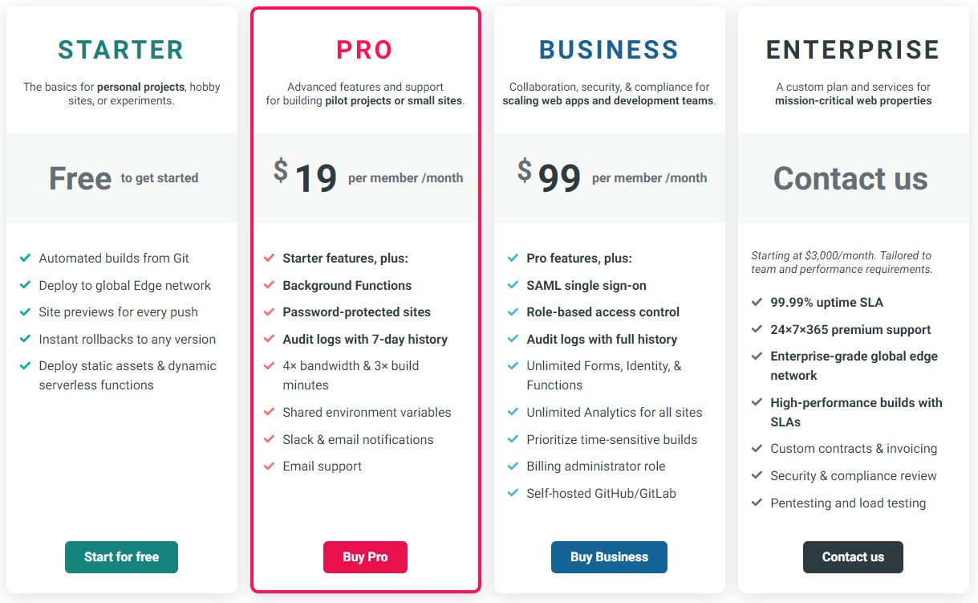

서버사이드 서비스 - Heroku / Netlify
Free 100GB 사용량제공
HTTPS / 도메인 무료제공
GitHub연동 및 자동베포

Slide 7
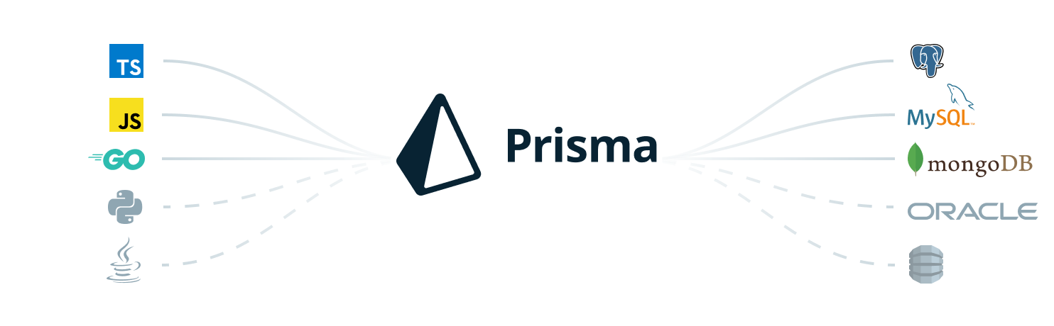
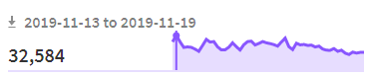
데이터베이스 서비스 – Prisma / Mongo Atlas
SQL문 작성없이
DB모델링,Migrate,CRUD
제공해주는 오픈소스
Prisma Cloud Paas
제공
주간 다운로드수 평균
3만2천

Slide 8


데이터베이스 서비스 – Prisma / Mongo Atlas
전통적인 ORM
벗어난 방식
Heroku
Deno Server / DB Server
자동베포
DB Admin 제공

Slide 9

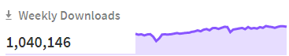
데이터베이스 서비스 – Prisma / Mongo Atlas
MongoDB
전문 클라우드 서비스
주간 다운로드수
대략 100만

Slide 10


데이터베이스 서비스 – Prisma / Mongo Atlas
AWS/GCP/Azure
클라우드 제공자 선택가능
확장성/ 클러스터 구축

Slide 11

THANKS!

